Slide 1

Área - Matemática
Ensino Médio – 1º ano
CONJUNTO DOS NÚMEROS INTEIROS: operações, propriedades e aplicações

Slide 2
Existem números que vêm antes do zero?
MATEMÁTICA, 1º ano
Conjunto dos números inteiros: operações, propriedades e aplicações
?
0
1
2
3
...
Vamos relembrar algumas aulas do Ensino Fundamental...

Slide 3

Vamos pensar... Que números podemos usar para responder aos seguintes problemas?
MATEMÁTICA, 1º ano
Conjunto dos números inteiros: operações, propriedades e aplicações
- 30
5
Imagem: Tox Caution / Rursus / Public Domain
- 8

Slide 4
MATEMÁTICA, 1º ano
Conjunto dos números inteiros: operações, propriedades e aplicações
Maria Eduarda tem 80 reais no banco e realiza uma compra no valor de 110 reais. Como vai ficar a situação financeira de Maria Eduarda?

Slide 5

MATEMÁTICA, 1º ano
Conjunto dos números inteiros: operações, propriedades e aplicações
2. Até o momento o Sport marcou 40 gols e sofreu 48 no Campeonato Brasileiro. Qual o saldo de gols do Sport?
Imagem: Escudo do Sport Club do Recife / JC Beltrano /
Creative Commons CC0 1.0 Universal Public Domain Dedication

Slide 6
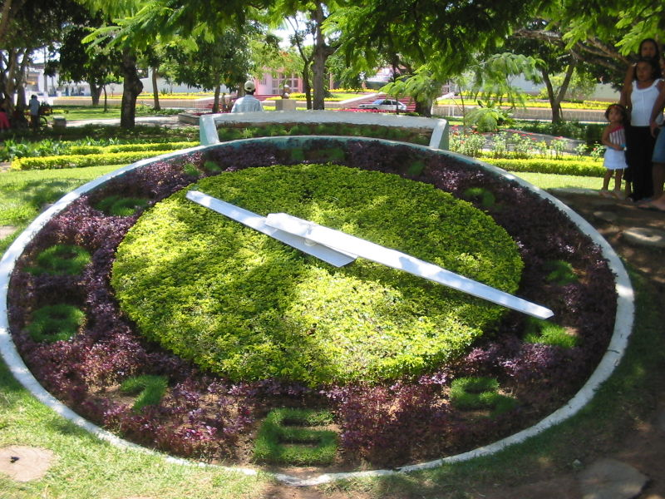
MATEMÁTICA, 1º ano
Conjunto dos números inteiros: operações, propriedades e aplicações
3. Garanhuns-PE, localizada no agreste do Estado, chega a registrar temperatura de 7° C nas madrugadas. Suponha que, numa certa madrugada de inverno, a temperatura variou de 2° C para 7° C, de quanto foi a variação de temperatura?
Imagem: Garanhuns / autor: Patrick / Creative commons
Attribution-Share Alike 3.0 Unported license.

Slide 7
MATEMÁTICA, 1º ano
Conjunto dos números inteiros: operações, propriedades e aplicações
?N
4. Qual o resultado da subtração 2 – 10?
Durante muito tempo problemas desse tipo foram considerados sem solução, porque só se admitia a subtração a – b entre dois números naturais desde que
Porém, nem todas as subtrações envolvendo dois números naturais têm como resultado um número natural.
Para solucionar problemas como esses, mulheres e homens do passado precisaram pensar em outro conjunto de números, já que os naturais não eram suficientes para responder a questões como as relacionadas.

Slide 8
MATEMÁTICA, 1º ano
Conjunto dos números inteiros: operações, propriedades e aplicações
Depois de um trabalho de muitos séculos, os matemáticos organizaram o Conjunto dos Números Inteiros, que representamos pela letra Z.
A letra Z corresponde à letra inicial da palavra alemã Zahl, que quer dizer “número”.

Slide 9
MATEMÁTICA, 1º ano
Conjunto dos números inteiros: operações, propriedades e aplicações
O conjunto dos números inteiros (Z) é a união dos números naturais (N) com os números negativos.
N = {0 , 1, 2, 3, 4, 5, 6, ...}
números negativos: ..., - 4, - 3, - 2, - 1
Z = {..., - 4, - 3, -2, - 1, 0, 1, 2, 3, 4, 5, 6, 7, ...}
Observação:
Na verdade o zero não é um número natural, pois ele, por si só, não serve para contar, que é a principal função dos números naturais. Porém, optamos por mantê-lo no conjunto N.

Slide 10
MATEMÁTICA, 1º ano
Conjunto dos números inteiros: operações, propriedades e aplicações
Agora que já sabemos o que é um número inteiro, vamos pensar nas seguintes questões:
É melhor dever 5 reais ou 30 reais ao Banco?
Está mais quente quando a temperatura é de – 5° C ou quando é de 1° C?
O que é mais satisfatório para um time de futebol, um saldo negativo de 8 gols ou um saldo nulo?
- 5 > - 30
- 5 < 1
- 8 < 0

Slide 11
Representação e Comparação de Números Inteiros
MATEMÁTICA, 1º ano
Conjunto dos números inteiros: operações, propriedades e aplicações
Vamos observar a reta numérica abaixo:
-4
-3
-2
-1
0
1
2
3
Agora, vamos responder:
Quem é maior 2 ou 3?
Quem é maior -2 ou – 3?
Quem é maior -4 ou 1?

Slide 12
Sistematizando a comparação entre números inteiros
MATEMÁTICA, 1º ano
Conjunto dos números inteiros: operações, propriedades e aplicações
Quando comparamos dois números inteiros
negativos, como definir qual deles é o maior?
positivos, como definir qual deles é o maior?
sendo um positivo e outro negativo, como definir qual deles é o maior?
sendo um negativo e outro nulo, qual é o maior?
Sendo um nulo e o outro positivo, qual é o maior?

Slide 13
Números Opostos ou Simétricos
MATEMÁTICA, 1º ano
Conjunto dos números inteiros: operações, propriedades e aplicações
Veja a representação geométrica dos números inteiros na reta abaixo:
- 4
- 3
- 2
- 1
0
+ 1
+ 2
+ 3
+ 4
+ 4 é o oposto (ou simétrico) de – 4.
Os dois números estão à mesma distância do zero (origem).

Slide 14
Módulo ou valor absoluto de um número inteiro
MATEMÁTICA, 1º ano
Conjunto dos números inteiros: operações, propriedades e aplicações
Chama-se de módulo ou valor absoluto de um número inteiro a distância entre esse número e o zero (0) na reta numérica. Indica-se o módulo com o símbolo| |
Exemplos:
| - 9 | = 9
| 13 | = 13
| 2 - 10 | = 8

Slide 15
Operações com números inteiros
MATEMÁTICA, 1º ano
Conjunto dos números inteiros: operações, propriedades e aplicações
Tanto no conjunto dos números naturais como no conjunto dos números inteiros, temos 6 operações:
Adição e Subtração;
Multiplicação e Divisão;
Potenciação e Radiciação.

Slide 16
Resolvendo alguns problemas
MATEMÁTICA, 1º ano
Conjunto dos números inteiros: operações, propriedades e aplicações
Para cobrir um saldo negativo de R$725,00 em sua conta bancária, Davi fez um depósito de R$900,00. Qual é o saldo atual de Davi?
Resposta: R$ 175,00

Slide 17




Resolvendo alguns problemas
MATEMÁTICA, 1º ano
Conjunto dos números inteiros: operações, propriedades e aplicações
2. O dado vermelho representa pontos perdidos e o verde, pontos ganhos. Qual é o total de pontos em cada jogada?
Respostas: a) – 2 b) 2 c) 5 d) - 1
a)
c)
Imagem: SEE PE
Imagem: SEE PE
b)
d)
Imagem: SEE PE
Imagem: SEE PE
(BONJORNO, AYRTON, 2006, adaptado)

Slide 18
Resolvendo alguns problemas
MATEMÁTICA, 1º ano
Conjunto dos números inteiros: operações, propriedades e aplicações
A turma está animada, jogando no tabuleiro. A tabela mostra os pontos ganhos e os pontos perdidos dos cinco participantes.
Qual jogador fez mais pontos no total? Quantos?
Qual jogador fez menos pontos no total? Quantos?
Represente na reta numérica o saldo de pontos de cada um dos jogadores. Respostas: a) Márcia; + 12 b) Pedro; - 12 pontos
Imagem: SEE PE
Jogador | Vera | Márcia | Cláudia | Pedro | Jorge
Pontos ganhos | 10 | 19 | 0 | 3 | 15
Pontos perdidos | 16 | 7 | 6 | 15 | 18
(BONJORNO, AYRTON, 2006, adaptado)

Slide 19
Resolvendo alguns problemas
MATEMÁTICA, 1º ano
Conjunto dos números inteiros: operações, propriedades e aplicações
4. Desenhe uma reta numerada do 10 a – 10 numa folha milimetrada e dobre-a no 0, de modo que uma parte da reta fique sobre a outra. Agora:
escreva 4 pares de números cujos pontos coincidam;
registre a soma dos números de cada um desses pares;
escreva o nome que se dá a esses pares de números;
abra a tira e faça uma nova dobra, dessa vez no – 2. Escolha 4 pares de números cujos pontos coincidam e calcule a soma dos números de cada par;
responda: o que você observou nos resultados obtidos no item anterior?
(BONJORNO, AYRTON, 2006, adaptado)

Slide 20
Resolvendo alguns problemas
MATEMÁTICA, 1º ano
Conjunto dos números inteiros: operações, propriedades e aplicações
5. Numa cidade brasileira, um termômetro registrou – 6° C num dia e 2° C no outro. Qual foi a variação de temperatura de um dia para o outro?
Resposta: variação de 8° C

Slide 21
Resolvendo alguns problemas
MATEMÁTICA, 1º ano
Conjunto dos números inteiros: operações, propriedades e aplicações
6. Aricelmo tem uma certa quantia num banco que lhe cobra todo mês uma mensalidade de 22 reais. Há um ano, quanto a mais ele tinha no banco?
Situações como essa, embora possam ser resolvidas com números naturais, podemos resolvê-la também tratando os números envolvidos como inteiros. Vejamos:
A dívida mensal de Aricelmo pode ser representada por – 22 e o tempo decorrido por – 12. Dessa forma, termos:
(- 22).(- 12) = + 264

Slide 22
Resolvendo alguns problemas
MATEMÁTICA, 1º ano
Conjunto dos números inteiros: operações, propriedades e aplicações
7. Durante um passeio, Mônica registrou a temperatura máxima de cada dia, como mostra o quadro abaixo:
Qual a média de temperatura registrada durante esses dias?
1° DIA | 8 graus negativos
2° DIA | 3 graus positivos
3° DIA | 1 grau positivo
4° DIA | 12 graus negativos
Resposta: (-16° C)/4 = - 4° C

Slide 23
Exercícios
MATEMÁTICA, 1º ano
Conjunto dos números inteiros: operações, propriedades e aplicações
Resolva as operações indicadas, considerando o conjuntos dos números inteiros:
5 + 12
125 - 3
(- 36) + (- 6)
(- 8) + ( + 2)
(- 200) – ( - 50)
- 125 – 3
195 + (- 13)

Slide 24
Exercícios
MATEMÁTICA, 1º ano
Conjunto dos números inteiros: operações, propriedades e aplicações
2. Resolva as operações indicadas, considerando o conjuntos dos números inteiros:
36 : 6
(-195) : (- 15)
(+ 50) x ( - 4)
(- 19) x ( + 3)
(- 57) : (+ 3)
(- 32) x (- 12)
(+ 420) : (- 70)

Slide 25


Exercícios
MATEMÁTICA, 1º ano
Conjunto dos números inteiros: operações, propriedades e aplicações
3. Resolva as operações indicadas, considerando o conjuntos dos números inteiros:
a) 5³
b) (- 4)²
c) (- 5)³
d) (+ 2)⁵
e)
f)
g)

Slide 26
Propriedades
MATEMÁTICA, 1º ano
Conjunto dos números inteiros: operações, propriedades e aplicações
Para todos os elementos a, b e c do conjunto dos números inteiros vale a:
propriedade comutativa: a + b = b + a
propriedade associativa: (a + b ) + c = a + ( b + c )
existência do elemento neutro: a + 0 = 0 + a = a
existência do elemento oposto: a + ( –a ) = 0

Slide 27
Existem números que vêm antes do zero?
MATEMÁTICA, 1º ano
Conjunto dos números inteiros: operações, propriedades e aplicações
...
-3
-2
-1
0
1
2
...
?
3

Slide 28
Referências
MATEMÁTICA, 1º ano
Conjunto dos números inteiros: operações, propriedades e aplicações
SMOLE, Kátia Cristina Stocco; DINIZ, Maria Ignez de Souza Vieira. Matemática: Ensino Médio. 5ª edição. 1º ano Ensino Médio. São Paulo: Editora Saraiva, 2005.
BONJORNO, José Roberto; AYRTON, Olivares. Fazendo a Diferença. 7° ano.1ª ed. São Paulo, 2006.
PAIVA, M. Matemática. 2.ed. volume único. São Paulo: Moderna, 2006.
PERNAMBUCO. Base Curricular Comum para as redes públicas de ensino: Matemática. Recife: SE, 2008.
PERNAMBUCO. Orientações teórico-metodológicas. Matemática. Ensino Médio. Recife: SE, 2008.

Slide 29
Tabela de Imagens
Slide | Autoria / Licença | Link da Fonte | Data do Acesso
6 | Garanhuns, relógio de flores / Creative Commons Attribution-Share Alike 3.0 Unported | http://commons.wikimedia.org/wiki/File:Garanhuns-rel%C3%B3gio-flores.jpg | 15/02/2012
5 | sport club recife emblem / JC Beltrano / Creative Commons CC0 1.0 Universal Public Domain Dedication | http://commons.wikimedia.org/wiki/File:Sport_Recife_emblem.svg | 15/02/2012
3 | Tox Caution / Rursus / Public Domain | http://commons.wikimedia.org/wiki/File:Tox_caution.svg?uselang=pt-br | 15/02/2012
17 | SEE PE | Acervo SEE PE | 15/02/2012
18 | SEE PE | Acervo SEE PE | 15/02/2012

